Slide 1
Úvod do programování 2 - Java
Kamil Ševeček
Stáhněte si příklady: https://javabrno.czechitas.cz/2019-podzim/java-uvod-2/

Slide 2
Java
Objektově orientovaný jazyk
Multiplatformní
Open source
Obrovská komunita programátorů (~ 3 miliony)
Jazyk na výstavbu složitějších aplikací
Kompilovaný jazyk, ne skriptovací jazyk
Java a JavaScript jsou zcela odlišné jazyky

Slide 3
Proměnná a její typ
Jaké typy proměnných znáte?

Slide 4
Proměnná a její typ
Čísla
Písmena

Slide 5
Proměnná a její typ
Čísla
int .......... celá čísla od -2147483648 do +2147483647
double ... čísla i s desetinnými číslicemi
Písmena
String ... text, složen ze znaků

Slide 6
Úkrok stranou
Používejte našeptávač v editoru IntelliJ IDEA
CTRL + Mezerník
Jak zkopírovat/vyrobit zálohu projektu?
Řádkový komentář
// Cokoliv sem napíšu, nebude prováděno
Blokový komentář
/* Ani toto nebude prováděno */

Slide 7
Tak pořádně
Jednoduché typy
int ............ celé číslo
double ..... číslo i s desetinnými číslicemi
char ......... jeden znak
boolean ... ano / ne
Složené typy
String
Color
Dimension
LocalDate
LocalTime
LocalDateTime
Random
… (a mnoho dalších) ...

Slide 8
Podmínky a cykly?
Na Úvodu do programování se probíraly
Podmínky ... if
Cykly .......... while, for
Ty se samozřejmě používají i v Javě
ale navíc k nim máme objekty

Slide 9
Složené proměnné - objekty

Slide 10
Složené proměnné - objekty

Slide 14
Pravidla
new Trida() ... vyrobí objekt typu Trida
new Trida(pocatecniHodnota) ... vyrobí objekt typu Trida, který má výchozí nastavení vlastností
Typ promenna ... založí novou proměnnou (prázdnou)
Typ promenna = new Trida() ... kombinace předchozích
promenna.rozkaz() ... vyvolání nějakého rozkazu
promenna.setVlastnost(hodnota) … nastaví objektu vlastnost
jinaPromenna = promenna.getVlastnost() ... zjistí od objektu hodnotu vlastnosti

Slide 15
Oblasti programování
Program už je dneska v každém spotřebiči
Oblasti programování otevřené běžným smrtelníkům
IoT (malá zařízení se senzory, Arduino, Raspberry Pi)
Mobil (Android)
Počítač (Windows, macOS, Linux)
Webový prohlížeč (HTML + CSS + JavaScript)
Webový server (počítač v data centru, cloud)
Tučně zvýrazněno, kde lze použít Java

Slide 16
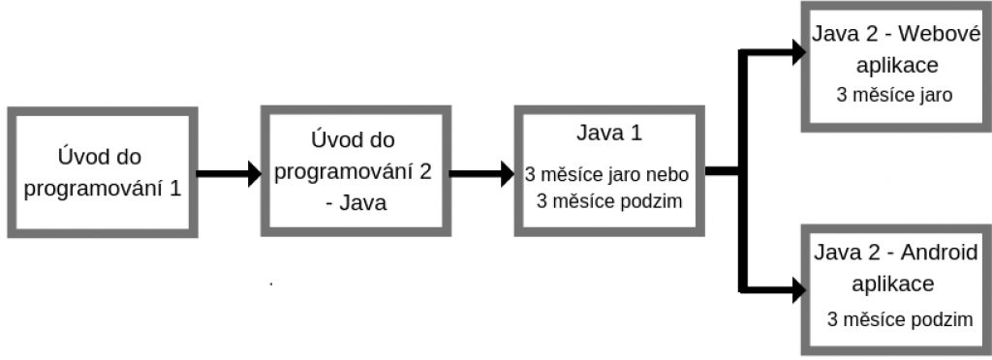
Návaznost kurzů

